Slide 1
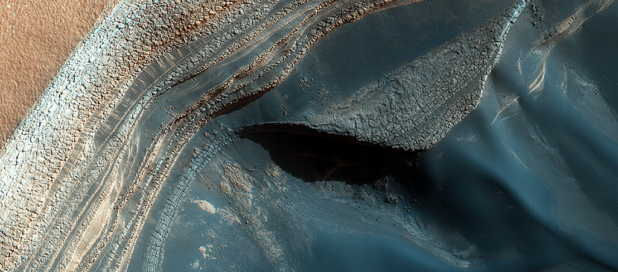

Jakahrun úr setlögunum á norðurpólnum
Samanburður á myndum HiRISE og eldri athugunum frá fyrri Marsárum leiðir í ljós dæmi um eitt þessara ferla: Jakahrun. Hlíðin er brött og sprungin á þessum slóðum og stórir, rykugir ísjakar hafa hrunið niður hlíðina og brotnað.
uahirise.org/is/ESP_036436_2645

